Slide 1
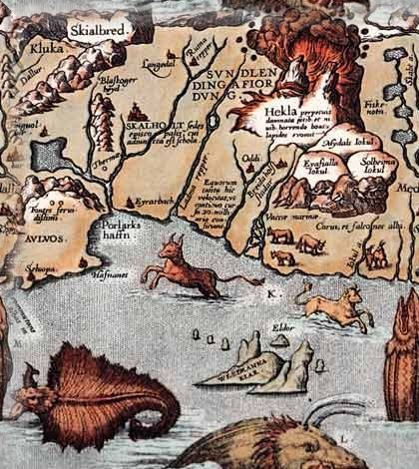
День солидарности

Slide 2
С 16 декабря 2004 года в России отмечается День народного единства.

Slide 3
Этот день отмечается в память о том, как 4 ноября (22 октября по старому стилю) 1612 года отряды объединенного ополчения под предводительством Кузьмы Минина и Дмитрия Пожарского освободили Москву от польско-литовских интервентов.

Slide 4
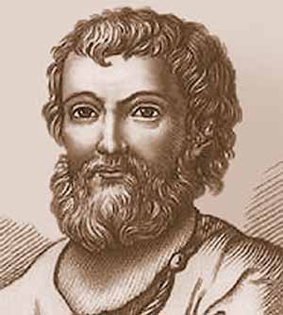
Точная дата рождения Кузьмы Минина неизвестна, предположительно конец 16 в. - 1616 г.
В разных источниках даются разные версии его раннего детства. Так, по одной версии Кузьма Минин родился в простой семье солеварщика Мины Анкудинова.

Slide 5
Дмитрий Михайлович Пожарский родился в 1578 году в селе Берсенево Клинского уезда и принадлежал к знатному княжескому роду.
После смерти отца семья переехала в Москву. В 15 лет Пожарский поступил на дворцовую службу, как это было принято у княжеских и дворянских детей того времени.

Slide 6
Время было тяжелое - Смута. Самозванцы, литовцы, поляки разоряли страну. Боевое крещение молодой полководец получил осенью1608 года. Поляки хотели перекрыть дорогу на Москву. На рассвете, когда еще не успел рассеяться туман, князь Дмитрий неожиданно напал на врага и разгромил его.

Slide 7
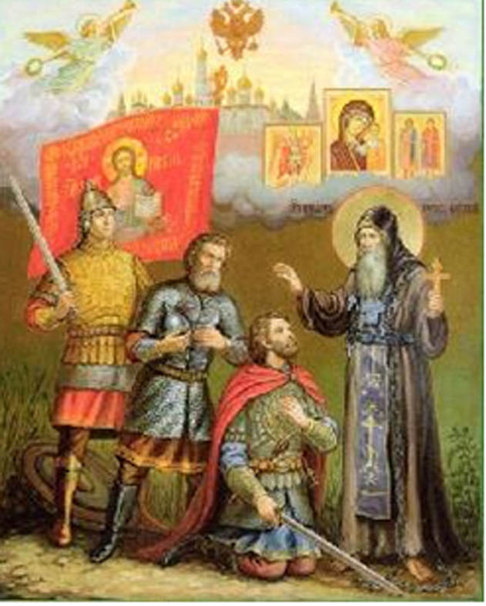
Сказалась и Божья помощь: из уст в уста передавались рассказы о чудесных видениях и явлениях Богородицы, зафиксированные потом в летописях. Так, земскому старосте Кузьме Минину-Сухоруку явился преподобный Сергий Радонежский и повелел «разбудить спящих». В этом бесспорном факте (открытом Мининым на исповеди), думается, кроется ответ на вопрос, как один простой человек смог организовать ополчение . Без сомнения, то был Божий Промысл.

Slide 8
Устав от бесконечной Смуты, народ России мечтал о твердой власти. Решили собрать ополчение. К жителям города Нижний Новгород обратился староста Кузьма Минин: - Православные люди, не пожалеем животов наших! Освободим Русскую землю. Станем за святую Русь, за Дом Пречистой Богородицы! Освободим Отечество!»

Slide 9
Эти слова нашли отклик не только у нижегородцев. Вскоре свои рати и казну прислали Коломна, Рязань, Казань и другие русские города.

Slide 10
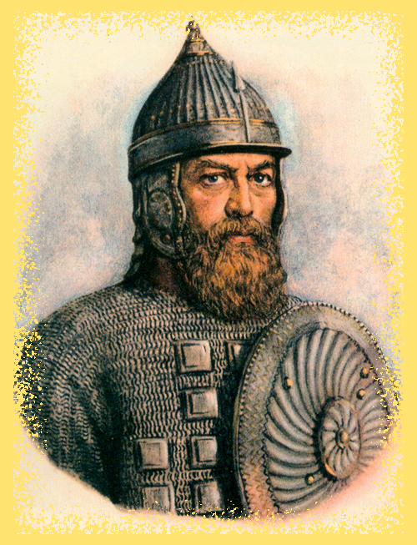
Возглавить ополчение попросили князя Дмитрия Пожарского. Ходили легенды о его военном таланте. И хотя болели раны, полученные в боях, князь согласился.

Slide 11
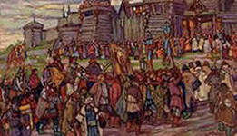
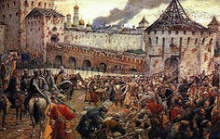
Пожарский понимал, что надо вооружить ополчение и только тогда идти на помощь Москве. Появились конница и стрельцы на средства князя.
По дороге к столице к войску стали присоединяться крестьяне и горожане. Со своим войском князь вошел в столицу и укрепился на реке Яузе.

Slide 12
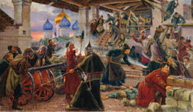
Около 15 тысяч войск двинулись на помощь полякам. 24 августа поляки стали штурмовать лагерь, где стояли русские. Пять часов длилась битва! Силы были неравные и русские отступили.

Slide 13
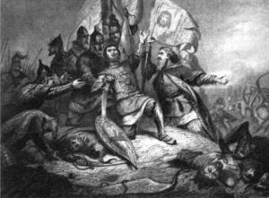
Вскоре с несколькими сотнями подошел Минин. Началась контратака. Она была такой стремительной, что войско поляков отступило от Москвы.

Slide 14
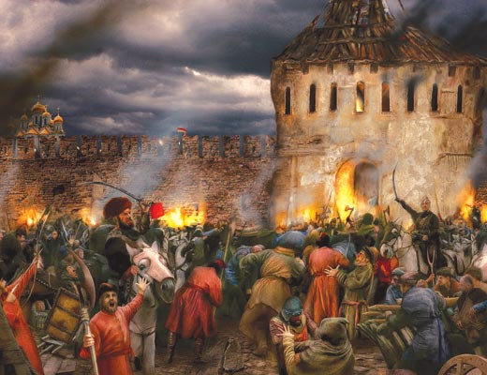
22 октября (4 ноября по новому стилю), русское войско устремились на поляков — Китай-город был взят! А еще через три дня поляки, потерявшие всякую надежду удержать Кремль, сами сдали его русским.

Slide 15
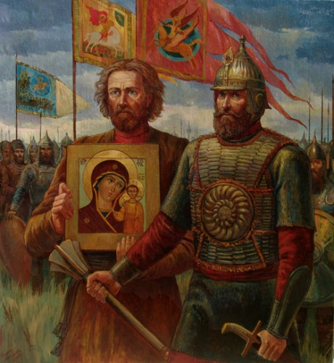
А еще через три дня, в воскресенье, 25 октября, русские дружины торжественно, крестным ходом направились в Кремль, неся Казанскую икону Божией Матери.

Slide 16
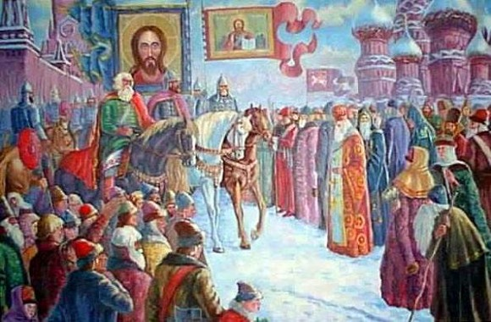
Князь Пожарский еще не раз послужил России. Он воевал с отрядами полковника Лисовского, громил польского королевича.

Slide 17
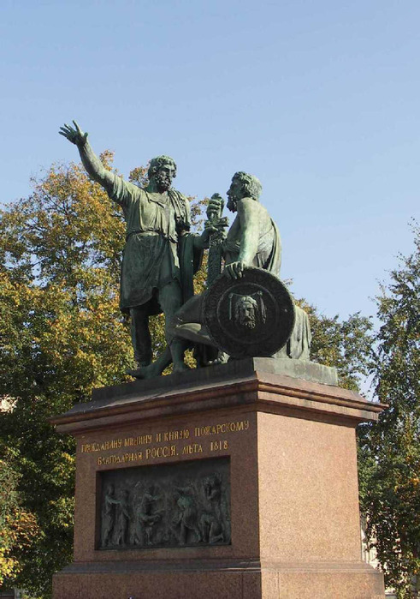
В Москве, на Красной площади, стоит памятник двум защитникам Отечества – Кузьме Минину и князю Дмитрию Пожарскому .

Slide 18
http://smuta.biblgorlov.ru/index.php?option=com_content&view=category&layout=blog&id=1&Itemid=9- Пожарский
http://lemur59.ru/node/153
http://pr-bereg.narod.ru/info/st_033c.html- князь Пожарский в битве за Москву.
http://opolchenie.ucoz.ru/photo/4-0-7-3 - воззвание К. Минина
http://artnow.ru/ru/gallery/3/4902/picture/0/544131.html- Минин и Пожарский
http://riverforum.ru/showthread.php?t=121- памятник Минину и Пожарскому.

